Slide 1
Observeren
15 februari 2016

Slide 2
Inhoud van de les
Observatie doelen
Observatietechnieken
Observatie opdracht

Slide 3
Observatiedoelen
Om iemands gedrag te begrijpen en uit te leggen.
Je wilt een probleem onderzoeken om een plan van aanpak te schrijven
Je wilt het effect van medicatie of van toegepaste gedragsregulatie meten
Ter voorbereiding op een overplaatsing

Slide 4
Wat is waarnemen en observeren?
Waarnemen is iets bij toeval opmerken met een
van je zintuigen. Horen, zien, voelen, ruiken.
Observeren is het bewust en systematisch met
een vooropgesteld doel waarnemen van het
gedrag van mens of dier

Slide 5
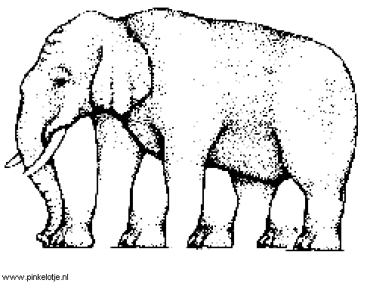
Hoeveel poten zie je?

Slide 6
Hoe oud is deze dame?

Slide 7
Ben je bekent met observatietechnieken?

Slide 8
Vrije observatie
Werk je met een doel
Observatievragen zijn niet concreet
Deze vorm van observatie gebruik je als vooronderzoek
Je noteert alleen feiten

Slide 9
Gestructureerde observatie
Werk je met exact doel; duidelijke observatievraag
Observaties worden in getallen uitgedrukt
Deze vorm van observatie wordt gebruikt als je wilt weten hoe vaak iets voorkomt

Slide 10
Intervalobservatie
Observeer je op wisselende tijden
Je hebt een observatiedoel en observatievragen
Je legt met name vast wanneer je gaat observeren, zo kun je vaststellen of het moment van de dag invloed heeft op het observatiedoel

Slide 11
Contextuele observatie
Bij deze vorm van observatie is niet de cliënt, maar de omgeving het middelpunt

Slide 12
Protocollaire observatie
Bij deze vorm maak je gebruik van een observatieprotocol of observatieschema
Observatiepunten staan vast

Slide 13
Hulpmiddelen bij het observeren
Je zintuigen
Beoordelingsschalen
Spelmaterialen
Audio en video
Speciaal ingerichte ruimtes (one way screen)

Slide 14
Observatieregels
Neem jezelf niet als norm
Wees je bewust van het Halo+ en Horn- effect
Wees je bewust van je eigen projecties
Leg geen verbanden tussen uiterlijk en gedrag
Houd je bij de feiten
Zie de persoon niet los van de groep
Als je in een situatie ingrijpt, beinvloed je de observatie

Slide 15
Valkuilen observaties
Subjectiviteit kan ontstaan door:
Vooroordelen (HALO+ of HORN- effect)
Interesses
Emoties (boosheid, medelijden, angst)
Eerder opgedane ervaringen
Vermoeidheid
Je checkt niet wat je hebt gezien/ gehoord

Slide 16
Observatieopdracht
https://www.youtube.com/watch?v=TegM4-aEDyM

